Slide 1
文本挖掘
戴明锋 博士
18810321396@163.com

Slide 2
主要内容
文本挖掘的背景
文本挖掘的应用
文本挖掘的过程
案例

Slide 3
文本挖掘的背景
在网络普及的时代，Web页面、新闻消息、电子邮件、研究论文、书籍、数字图书馆等都包含了大量的文本信息，这些文本信息构成了粗糙的非结构化文本数据。
在现实世界中，可获取的大部信息是以文本形式存储在文本数据库中的，由来自各种数据源的大量文档组成。由于电子形式的文本信息飞速增涨，文本挖掘已经成为信息领域的研究热点。

Slide 4
文本挖掘的背景
传统的自然语言理解是对文本进行较低层次的理解，主要进行基于词、语法和语义信息的分析，并通过词在句子中出现的次序发现有意义的信息。
文本高层次理解的对象可以是仅包含简单句子的单个文本也可以是多个文本组成的文本集，但是现有的技术手段虽然基本上解决了单个句子的分析问题，但是还很难覆盖所有的语言现象，特别是对整个段落或篇章的理解还无从下手。
将数据挖掘的成果用于分析以自然语言描述的文本，这种方法被称为文本挖掘(Text Mining)或文本知识发现(Knowledge Discovery in Text).

Slide 5
文本挖掘的背景
文本挖掘与数据挖掘的区别：
数据挖掘：其对象以数据库中的结构化数据为主，并利用关系表等存储结构来发现知识
文本挖掘：文档本身是半结构化的或非结构化的，无确定形式并且缺乏机器可理解的语义；
因此，数据挖掘的技术不适用于文本挖掘，或至少需要预处理。

Slide 6
文本挖掘的应用
——垃圾邮件过滤
商家利用电子邮件传播大量广告
垃圾邮件持续攀升
逐一查看邮件浪费时间
面临的问题
对垃圾邮件进行过滤
对邮件进行归类
邮件自动回复
关键需求

Slide 7
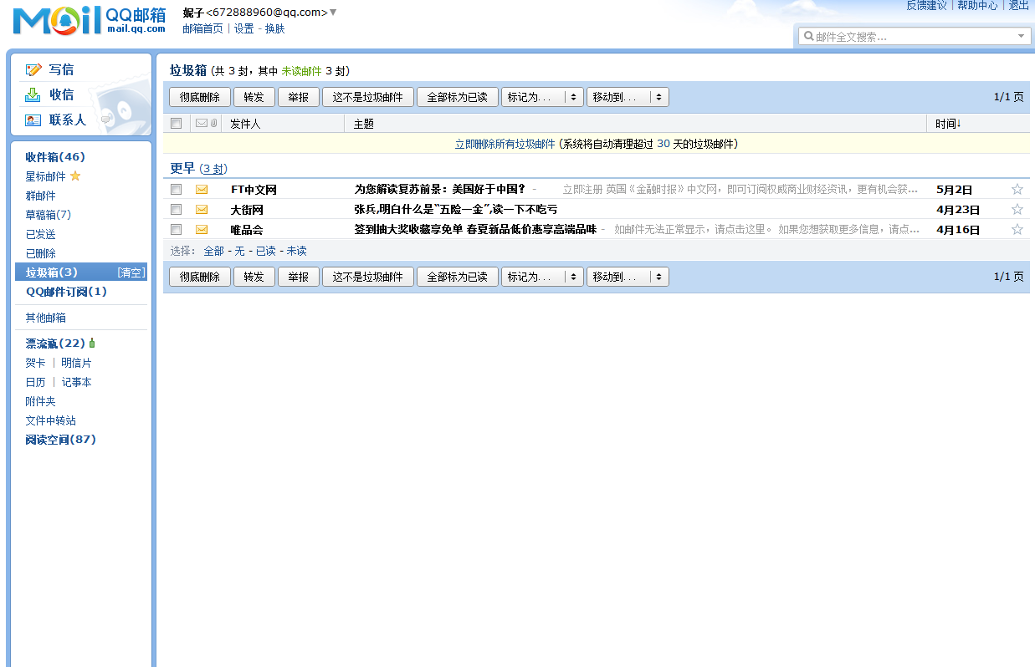

Slide 8
文本挖掘的应用
——网络舆情监控
互联网的普及，网络舆论热点层出不穷；
民意表达向网络倾斜；
网络舆论一旦被错误控制和引导，影响社会稳定；
面临的挑战
舆情信息的采集与提取
话题发现与追踪
网络舆情倾向性分析
关键需求

Slide 9
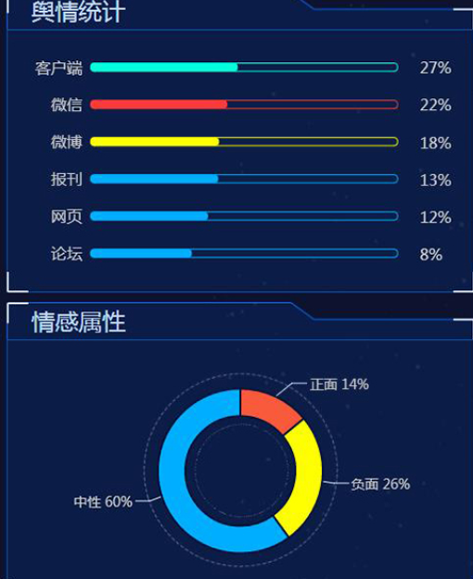
文本挖掘的应用
——网络舆情监控
论坛
博客
新闻
采集和提取
引擎
垂直
页面

Slide 10
文本挖掘的应用
——企业竞争情报系统
企业情报采集效率低和实时性差
信息孤岛，缺少跨部门情报资源共享
情报内容存在重复性，资源没有得到有效整合
面临的问题
自动化收集商业信息
对情报内容进行统一管理
根据情报内容，确定潜在威胁，及时预警，
并制定相应策略
关键需求

Slide 11
文本挖掘的应用
——企业竞争情报系统
伊利作为中国乳业巨头之一，面临多方竞争，必须密切关注对手动态，其最大的竞争对手是蒙牛，因此，蒙牛公司的动态对伊利公司有很大的影响。采集某年6月至11月蒙牛官网的信息，对其进行分析。
 | 6月 词频量 | 7月 词频量 | 8月 词频量 | 9月 词频量 | 10月 词频量 | 11月 词频量
合作 | 8 | 6 | 9 | 10 | 7 | 104
君乐宝 | 0 | 0 | 0 | 0 | 0 | 140
激增词频警报
递增词频警报
 | 6月 词频量 | 7月 词频量 | 8月 词频量 | 9月 词频量 | 10月 词频量 | 11月 词频量
奶源 | 9 | 7 | 17 | 22 | 29 | 58

Slide 12
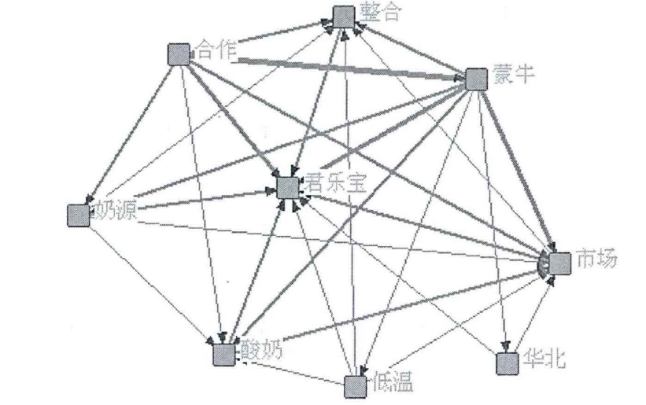
文本挖掘的过程
——企业竞争情报系统
警情：
蒙牛整合君乐宝，实现战略合作
警情分析：
整合事件极大程度转变蒙牛低温市场地位，并提升蒙牛竞争力，对伊利构成极大威胁；
提升蒙牛在华北地位，威胁伊利华北市场战略地位；
极大提升蒙牛奶源优势，对伊利在奶源的竞争造成威胁。
发现共线词关系：君乐宝—低温；华北；蒙牛—奶源，奶源—君乐宝

Slide 13
文本挖掘的应用
——电子商务网站
数据激增，且有大量的非结构化数据
如何从大量数据中发现有价值的客户
挖掘其内在规律
面临的问题
分析商品之间的内在关联
发现有价值客户
对用户行为进行预测
关键需求

Slide 14
文本挖掘的应用
——电子商务网站
步骤：
分：褒、中、贬
强度：良好、优秀
文本源
预处理
特征识别
语义极性分析
分类和结果评价
分词
特征词提取
极性词识别和强度确定
分类
原始数据
词性标注
特征标注
结果评价
句子极性
分析
去除停用词
如功能、价格、屏幕等
程度副词和极性词

Slide 15
文本挖掘的过程
特征的建立
特征集的缩减
学习与知识模式的提取
模式质量的评价
知识模式
文档集
文本挖掘的一般处理过程

Slide 16
文本挖掘的过程
文本源
预处理
特征表示
特征提取
分词
过滤特征
特征约减
原始数据
过滤虚词
计算权值
权值调整
合并词根
合并特征
结果展示
模式提取
文本挖掘
关联规则
关联分析
展示界面
分类模式
文本分类
聚类模式
文本聚类

Slide 17
文本挖掘的过程
1.获取文本
现有文本数据导入，或者通过如网络爬虫等技术获取网络文本，主要是获取网页HTML的形式。
2.剔除噪声文档
剔除噪声文档以改进挖掘精度，或者在文档数量过多时仅选取一部分样本以提高挖掘效率.
例如网页中存在很多不必要的信息，比如说一些广告，导航栏，html、js代码，注释等等并不需要的信息，可以删除掉。

Slide 18
文本挖掘的过程
3.文本的语言学处理
（1）分词
分词就是将连续的字序列按照一定的规范重新组合成词序列的过程。
针对中文分词，出现了很多分词的算法，有最大匹配法、最优匹配法、机械匹配法、逆向匹配法、双向匹配法等等。

Slide 19
文本挖掘的过程
1.最大匹配法（Maximum Matching method, MM法）：选取包含6-8个汉字的符号串作为最大符号串，把最大符号串与词典中的单词条目相匹配，如果不能匹配，就削掉一个汉字继续匹配，直到在词典中找到相应的单词为止。匹配的方向是从右向左。
2.逆向最大匹配法（Reverse Maximum method, RMM法）：匹配方向与MM法相反，是从左向右。实验表明：对于汉语来说，逆向最大匹配法比最大匹配法更有效。
3.双向匹配法（Bi-direction Matching method, BM法）：比较MM法与RMM法的分词结果，从而决定正确的分词。
4.最佳匹配法（Optimum Matching method, OM法）：将词典中的单词按它们在文本中的出现频度的大小排列，高频度的单词排在前，频度低的单词排在后，从而提高匹配的速度。

Slide 20
文本挖掘的过程
3.文本的语言学处理
（2）去停用词
比如说句号、是、的等词，没有什么实际的意义，具体去那些词要结合实际情况。

Slide 21
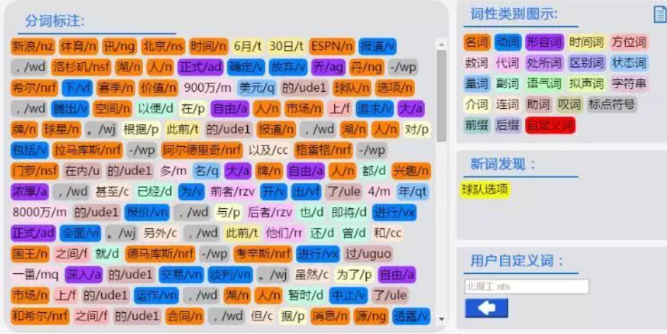
文本挖掘的过程
3.文本的语言学处理
（3）词性标注

Slide 22
文本挖掘的过程
4.文本的数学处理-特征提取
希望获取到的词汇，既能保留文本的信息，同时又能反映它们的相对重要性。如果对所有词语都保留，维度会特别高，矩阵将会变得特别稀疏，严重影响到挖掘结果。
（1）用映射或变换的方法把原始特征变换为较少的新特征；
（2）从原始特征中挑选出一些最具代表性的特征；
（3）根据专家的知识挑选最有影响的特征；
（4）用数学的方法进行选取，找出最具分类信息的特征

Slide 23
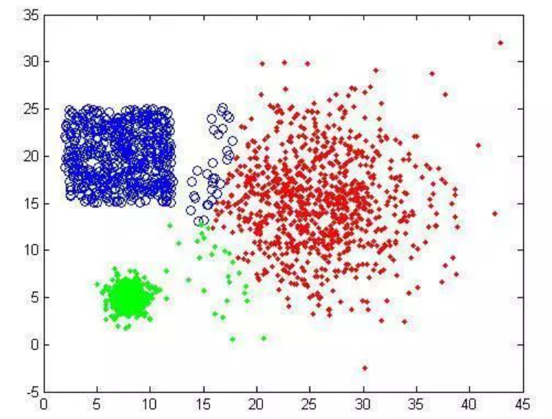
文本挖掘的过程
5.分类聚类/分类
文本聚类利用各种算法进行挖掘，比如说如果要对文本集进行分类，分类常用的方法有：简单贝叶斯分类法，矩阵变换法、K-最近邻参照分类算法以及支持向量机分类方法等。

Slide 24
文本挖掘的过程
5.分类聚类/分类
文本分类是给定分类体系，将文本分到某个或者某几个类别中。
分类体系一般人工构造
政治、体育、军事
中美关系、恐怖事件
分类系统可以是层次结构
分类模式
2类问题，属于或不属于(binary)
多类问题，多个类别(multi-class)，可拆分成2类问题
一个文本可以属于多类(multi-label)
这里讲的分类主要基于内容
很多分类体系: Reuters分类体系、中图分类

Slide 25
文本分类的过程
文本挖掘的过程
文本表示
训练过程
训练文本
特征表示
统计
分类器
统计量
学习
新文本
文本特征表示
类别
分类过程

Slide 26
文本分类方法
文本挖掘的过程
Naïve Bayes
kNN方法
决策树方法decision tree
Decision Rule Classifier
The Widrow-Hoff Classifier
神经网络方法Neural Networks
支持向量机SVM
基于投票的方法(voting method)

Slide 27
文本挖掘的过程
6.数据可视化
通过合适的可视化图形生动形象展示，让读者听众更容易理解你所要表达的信息。

Slide 28
文本挖掘-R语言操作
单个字句统计，常用的字符处理函数有nchar、strsplit、paste、paste0、grep、gsub、substr等。
nchar统计字符个数，空格也作为计数
nchar（“我爱你”）
nchar(“I LOVE YOU” )
strsplit字符分割函数
cha=“a,b,cdef”
strsplit(cha,split=“,”) ##返回列表

Slide 29
unlist(strsplit(cha,split=“,”)) #list形状变成向量形式
Paste、paste0 字符粘贴
paste(“A”,1:4) #默认每一项内部以空格分隔
paste0(“A”,1:4) #默认每一项内部直接连接
paste(LETTERS[1:4],1:4,sep=“_”)
paste(LETTERS[1:4],collapse=“,”)

Slide 30
中文分词
R语言中，有两种较为常用的分词包，Rwordseg和jiebaR
Rwordseg在分词之前会去掉文本中所有的符号，这样就会造成原本分开的句子前后相连，本来是分开的两个字也许连在一起就是一个词了，而JiebaR分词包不会去掉任何符号，而且返回的结果里面也会有符号。

Slide 31
Rwordseg 是一个R环境下的中文分词工具，使用 rJava 调用 Java 分词工具 Ansj
Ansj 也是一个开源的 Java 中文分词工具，基于中科院的 ictclas 中文分词算法， 采用隐马尔科夫模型
##安装包
install.packages(“Rwordseg”, repos=“http://R-Forge.R-project.org”)

Slide 32
jiebaR提供了四种分词模式，可以通过函数worker()来初始化分词引擎，使用函数segment()进行分词。
library(jiebaRD) library(jiebaR)
text <- '你要明白，这仅仅是一个测试文本'
mixseg <- worker() #使用默认参数，混合模型（MixSegment）
segment(text, mixseg)
#等价于mixseg[text]
#也等价于mixseg <= text

Slide 33
优化词典
jiebaR将“东西不错，很好用”分成了5个词，不是相要的结果，需要优化。
去掉停用词
添加自定义词典
自己总结
行业词汇
搜狗词库下载

Slide 34
词性标注
JiebaR很容易实现词性标注，将所有词划分为22大类，每个大类下面又有二级和三级划分。常见的词性有动词、名词、形容词、代词、副词等。
东西|不错|很|好|用
形容词
状态词
介词

Slide 35
关键词抽取
最简单的方法是按照在全部文本中出现的词频大小来提取。
出现的次数越多，说明越重要。还可以使用TF-IDF(词频-逆向文件频率)指标来计算。
TF-IDF的主要思想是：如果某个单词在一篇文章中出现的频率TF高，并且在其他文章中很少出现，则认为此词或者短语具有很好的类别区分能力，适合用来分类。
TF是某一个给定的词语在该文件中出现的次数。
IDF是一个词语重要性的度量。
某一特定词语的IDF可以由总文件数目除以包含该词语的文件的数目，结果在取对数。

Slide 36
1.还|不错|吧
2.东西|不错|很|好|用
3.用|着|还|不错
4.物流|很|给力
5.质量|不错
6.东西|很|好|售后|也|非常|给力|哦
总次数：6个文件中26
“不错”出现的次数=4
词频TF=4/26=0.154
IDF=log（6/4）=0.405
TF-IDF=TF*IDF=0.06236

Slide 37
绘制词云
通过R语言wordcloud2包绘制词云；
通过R包中的RColorBrewer（提供颜色方案）和wordcloud（绘制词云图)
也有专门的网站绘制词云，tagxedo，图悦等。

Slide 38
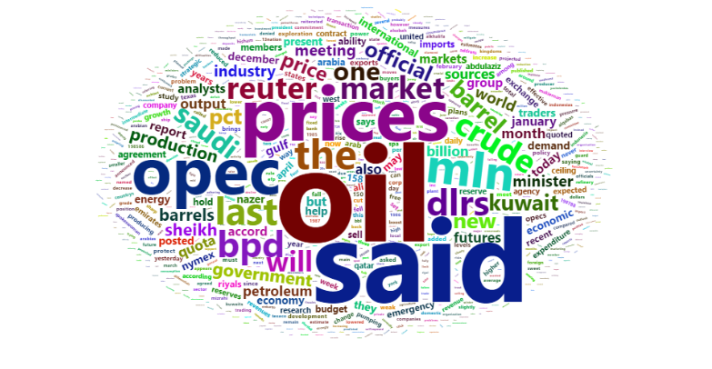
library(wordcloud2)
wordcloud2(demoFreq)

Slide 39
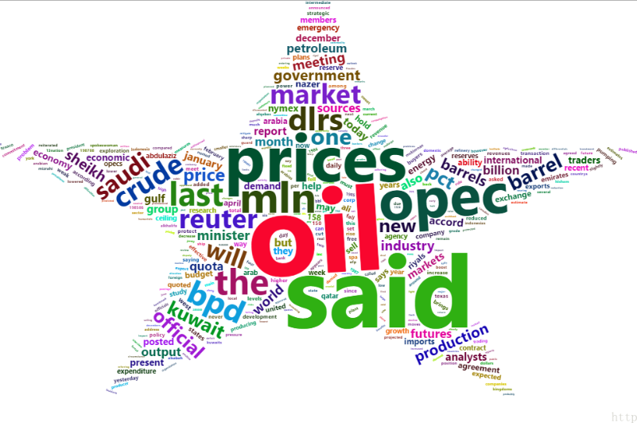
wordcloud2(demoFreq, size = 1,shape='star')

Slide 40
自定义词云的背景形状
log<-system.file("examples/t.png",package="wordcloud2")
wordcloud2(demoFreqC, size = 1,figPath =log)
wordcloud2(demoFreqC, size = 1.55,figPath =log)

Slide 41
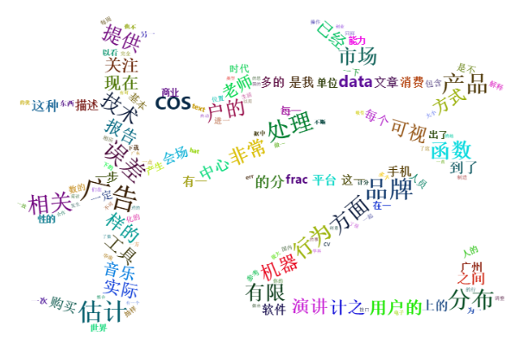
letterCloud绘图
可以根据设定的字符，生成一个与之形状相同的词云。
letterCloud(demoFreqC,word="R",size = 2)
letterCloud(demoFreqC,word="挖",size = 2)

Slide 42
案例：房地产网络舆情分析
采用100条搜房网上关于房地产方面的新闻进行分析
> library ( tm );library ( tmcn );library ( slam ); library ( Rwordseg ); library ( foreach )
> library ( wordcloud )
> EIN <- read.csv ( '搜房房地产即时资讯.csv ' , header = T , stringsAsFactors = F ) [ 1 : 100 , ]
> EIN.matter <- EIN$内容
> attributes ( EIN )
$names
[1] "标题" "时间" "来源" "内容"
$row.names #限于篇幅，此处省略
$class
[1] "data.frame“
> EIN.matter <- gsub ( pattern = "[a-zA-Z\\/\\.0-9]" , "" , EIN.matter ) # 提出数字和字母

Slide 43
案例：房地产网络舆情分析
为分析词语之间的关联关系，将新闻每半句或每句都作为一个文档，
形成新的文档列。并将该文档列作为转化为向量数据源形成corpus格式数据。
# 将原来的文档按照标点分开，每个小句或半句话形成新文档
> EIN.matter <- gsub ( pattern = '[，。；、：]' , '#' , EIN.matter)
> MA <- foreach ( j = 1 : length ( EIN.matter ) , combine = 'c' ) % do % {
unlist ( strsplit ( as.character ( EIN.matter [ j ] ) , split = '#' ) )
}# 构造语料库结构
> corpus <- Corpus ( VectorSource ( MA ) )

Slide 44
# 读取房地产市场专有词汇
> doc1 <- unlist ( read.csv ( '房地产专有词汇.csv' , header = F , stringsAsFactors = F ) )
# 读取房地产新闻所用倾向性词汇
> doc2 <- read.csv ( 'word.csv' , header = T , stringsAsFactors = F)
> doc <- c ( doc1 , doc2 [ nchar ( doc2 [ , 1 ] ) >= 1 , 1 ] , doc2 [ nchar ( doc2 [ , 2 ] ) >= 1 , 2 ] )
> doc <- union ( NULL , doc )
> insertWords ( doc ) # 将词汇插入词典
# 分词，在分词中需将分词结果segmentCN(x)与空格相互连接，以保证词频矩阵的准确性
> d.corpus <- tm_map ( corpus , content_transformer ( function ( x )
{ paste ( segmentCN ( x ) , ' ' , collapse = '' ) } ) )
# 除去中文停用词
> d.corpus <- tm_map ( d.corpus , content_transformer ( removeWords ) , stopwordsCN ( ) )
> d.corpus <- Corpus ( VectorSource ( d.corpus ) )

Slide 45
# 构造TermDocumentMatrix 矩阵
> control = list ( wordLengths = c ( 2 , Inf ) ,removeNumbers = TRUE ,
removePunctuation = list ( preserve_intra_word_dashes = F ))
> dtm <- DocumentTermMatrix ( d.corpus , control = control )
> colnames ( dtm ) <- gsub (' ' , ' ' , colnames ( dtm ) ) #除去词汇后多余空格
> Freq <- col_sums ( dtm )
> word <- names ( Freq )
> wordcloud ( word , Freq , min.freq = 30 , scale = c ( 3 , 0.3 ) , random.order = F , colors = 'red' ,
rot.per = 0.1 )

Slide 46
词云图

Slide 47
通过高频词汇找到找出热点话题
> TW <- findFreqTerms ( dtm , 100 )
> TW <- TW [ nchar ( TW ) >= 2 ]
> TW
[1] "北京" "不动产" "产品" "产业" "成为" "城市" "登记"
[8] "地产" "发展" "房地产" "服务" "公积金" "购房" "集团"
[15] "京津" "楼市" "配套" "企业" "区域" "商业" "生活"
[22] "市场" "投资" "香河" "项目" "销售" "需求" "燕郊"
[29] "亿元" "政策" "中国" "中心" "住房" "住宅"

Slide 48
在出现频率较高的词汇中，不动产，公积金，京津等名词可能受到
关注。接下以公积金为例，提取公积金涉及新闻内容。
> findAssocs ( dtm , "公积金" , 0.2 )
$公积金
住房 缴存 提取 管理 出具 外地 职工 中心 户籍 证明
0.51 0.41 0.31 0.28 0.25 0.24 0.22 0.22 0.21 0.20

Slide 49
案例：谁是主角
#安装所需要的R包
library(tidyverse) #使用此包中的ggplot2包（数据可视化）,stringr包（字符串处理）,readr包（读取数据）
library(jiebaR) #支持分词
library(network) #以下R包支持网络分析及可视化
library(sna)
library(ggnetwork)
library(igraph)
library(intergraph)

Slide 50
导入数据
text <- readLines("fate zero.txt") #导入小说文本
text <- text[nchar(text)!=0] #去掉空行
role = readLines("role.txt") #以下为导入人物数据
role_all = readLines("role-fate.txt")
role_all2 = readLines("role-fate2.txt")

Slide 51
数据预处理过程
# 加载包
library(Rwordseg)
# 以字符串形式读入文本
text<-readLines('summer.txt')
# 清除所有空字符串的行
res <- text[text!=""]
# 使用segmentCN函数对字符串res进行分词归类
words <- unlist(lapply(X=res,FUN=segmentCN))
# 以空字符串为分隔符对字符串分割并对每个单词位置进行赋值
word <- lapply(X=words,FUN=strsplit," ")

Slide 52
# 计算每个单词的频数
v <- table(unlist(word))
# 按照单词出现的频数（词频）降序排列
v <-sort(v,decreasing=T)
# 将数据存储为数据框的形式，数据由单词和对应的频数组成
datas <- data.frame(word=names(v),freq=v)

Slide 53
绘制时间——段落折线图
xuhao <- grep("[0-9][0-9]",substr(text,2,3)) #提取第2、3个字符为数字的段落序号
time <- strsplit(chartr("：",":",substr(text[xuhao[2:78]],2,9)),":")
#提取时间并以“：”为间隔符分开数字
time <- as.data.frame(time) #转化为数据框
time <- t(time) #行列互换
time <- as.data.frame(time) #转化为数据框
time$para <- xuhao[2:78] #添加段落列
time$V1 <- as.numeric(as.character(time$V1)) #将数据转化为数值型数据
time$V2 <- as.numeric(as.character(time$V2))
time$V3 <- as.numeric(as.character(time$V3))

Slide 54
time$relev_time <- time$V1*3600+time$V2*60+time$V3
#计算时间
start_time <- time$relev_time[1] #提取故事开始时间
time$rightorder_time <- start_time - time$relev_time #计算正序时间
plot(rightorder_time~para,data=time,type="s",xlab="段落数",ylab="时间",yaxt="n")
#绘制时间——段落折线图
axis(2,c(0e+00,2e+05,4e+05,6e+05,8e+05,1e+06),las=0,
labels=c("-285:42:05","-230:11:45","-174:41:25","-119:11:05","-63:40:45","-08:10:25")) #添加时间坐标轴

Slide 55
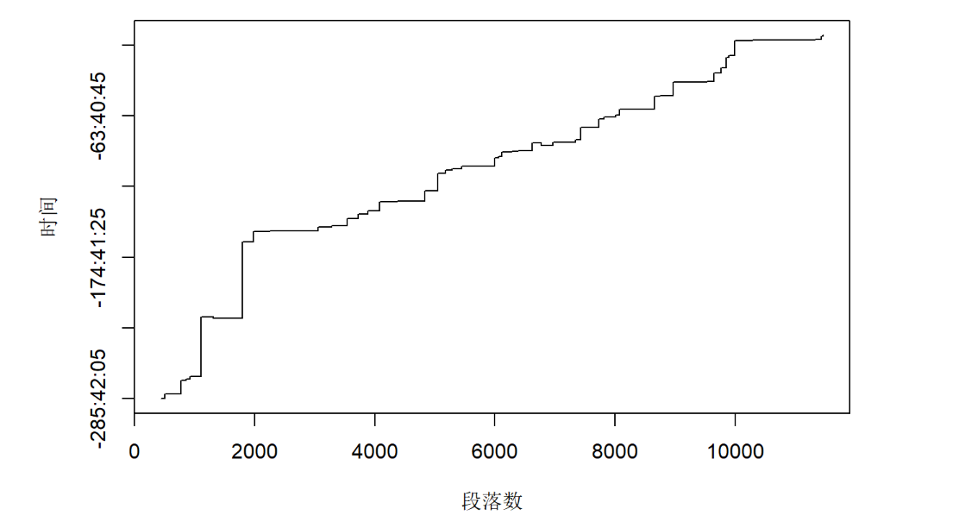

Slide 56
绘制各阵营出场次数条形图
role1 = paste0("(", gsub(" ", ")|(", role_all), ")") #将每行的空格替换为“)|(”，并在两侧加相应括号
role_paras = sapply(role1, grepl, text) #对于每一段是否出现该字符串进行判断
colnames(role_paras)= c("Saber","Archer","Assassin","Rider", "Lancer","Berserker","Caster",
"切嗣","时臣","绮礼","韦伯","凯奈斯","雁夜","龙之介") #更改列名
role_counts = data.frame(role = factor(c("Saber","Archer","Assassin","Rider", "Lancer","Berserker","Caster")),
count=colSums(role_paras)) #

Slide 57
#转化为数据框
role_counts$servant[1:7] <- 1 #添加列对是否为Servant做说明
role_counts$servant[8:14] <- 0
role_counts$servant <- as.factor(role_counts$servant) #转化为因子型变量
role_counts$servant <- factor(role_counts$servant,levels=c("1","0"),labels=c("Servant","Master")) #更改标签

Slide 58
ggplot(role_counts, aes(x = role,y=count,fill = servant)) +
geom_bar(position="dodge",stat = "identity")+
labs(title="",x="阵营",y="次数",fill="")+
scale_fill_brewer(palette = "Oranges")+
theme(axis.text=element_text(size=12, family = "wqy-microhei"),
axis.title=element_text(size=20,face="bold"),
axis.title.x = element_text(vjust=-2)) #绘制条形图

Slide 59
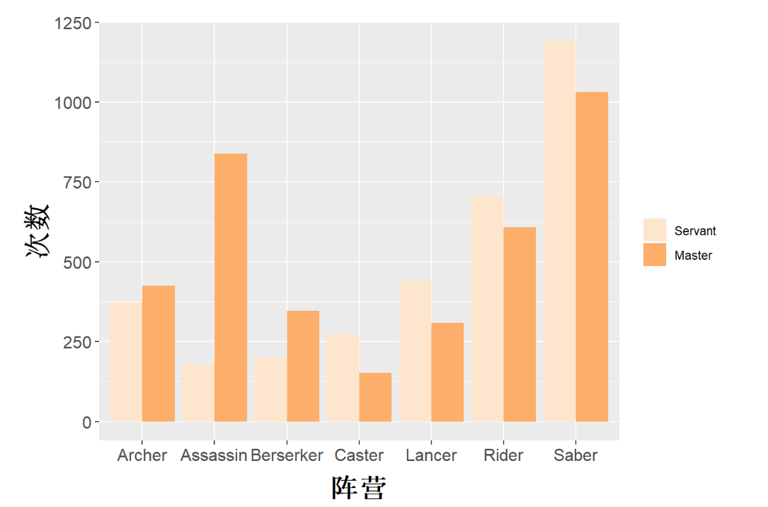

Slide 60
出场密度
role1 = paste0("(", gsub(" ", ")|(", role), ")") #将每行的空格替换为“)|(”，并在两侧加相应括号
group = c("Saber","Archer","Assassin","Rider", "Lancer","Berserker","Caster")
role_paras = sapply(role1, grepl, text) #对于每一段是否出现该字符串进行判断
colnames(role_paras) = group #更改列名
role_paras_df = data.frame(role = factor(rep(group, colSums(role_paras))),
para = which(role_paras, arr.ind = T)[,1]) #找出不同角色以及出现的段落
role_paras_df1 = role_paras_df[is.element(role_paras_df$role, c("Saber","Archer","Assassin","Rider", "Lancer")),]
#选取其中的五个阵营对应的数据

Slide 61
ggplot(role_paras_df1, aes(para, fill = role, colour = role)) +
geom_density(aes(y = ..density..), alpha=0.2, size = 1) +
labs(x="段落",y="密度") +
scale_y_continuous(limits=c(0, 0.00025))+
theme(plot.margin = unit(c(0,1,1,0), "cm"),
axis.text=element_text(size=15, family = "wqy-microhei"),
axis.title.x = element_text(vjust=-2),
axis.title=element_text(size=17,face="bold"))#绘制分组密度曲线

Slide 62
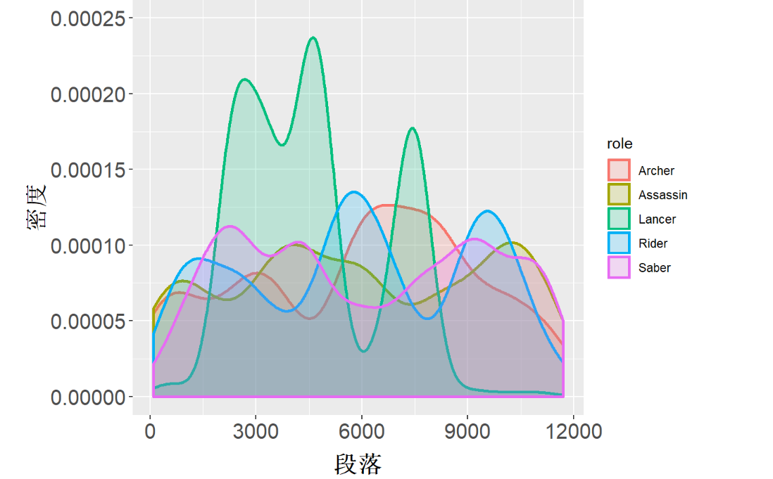

Slide 63
提取某一人物所在段落并分词
#Saber
saber_text <- text[grepl("Saber",text)] #提取包含“Saber”的段落
cutter <- worker(stop_word = "stopwords.dat") #设置停用词
words <- segment(saber_text,cutter) #分词
list=lapply(X=words, FUN=strsplit, " ") #转化为列表
v=table(unlist(list)) #频数统计
v=sort(v,decreasing = T) #按词频降序排列
freq=data.frame(words=names(v), freq = v) #建立词库（包括词语和词频）

Slide 64
freq=subset(freq, nchar(as.character(words))>=2) #过滤掉一个字的词语
freq=freq[,c(1,3)] #词语列重复，取词语列和词频列
colnames(freq) = c("text","Freq") #修改列名
write.csv(freq,"D:/R/Saber_words.csv") #保存词库信息，利用tagxedo网页绘制词云图

Slide 65
#切嗣，方法同上
qiesi_text <- text[grepl("切嗣",text)] #提取包含“切嗣”的段落
words <- segment(qiesi_text,cutter)
list=lapply(X=words, FUN=strsplit, " ")
v=table(unlist(list))
v=sort(v,decreasing = T)
freq=data.frame(words=names(v), freq = v)
freq=subset(freq, nchar(as.character(words))>=2)
freq=freq[,c(1,3)]
colnames(freq) = c("text","Freq")
write.csv(freq,"qiesi_words.csv") #保存词库信息

Slide 66
#绮礼，方法同上
qili_text <- text[grepl("绮礼",text)] #提取包含“绮礼”的段落
words <- segment(qili_text,cutter)
list=lapply(X=words, FUN=strsplit, " ")
v=table(unlist(list))
v=sort(v,decreasing = T)
freq=data.frame(words=names(v), freq = v)
freq=subset(freq, nchar(as.character(words))>=2)
freq=freq[,c(1,3)]
colnames(freq) = c("text","Freq")
write.csv(freq,"qili_words.csv") #保存词库信息

Slide 67
人物关系
#思路：若两个人物出现在同一段则对其权重加1，每段中对应关系出现多少次加多少次
subtext=text
n=length(subtext) #n记为总段落数
data=vector('list',n) #创建列表
cutter = worker('mix') #设置分词环境为mix
for(i in 1:n) data[[i]] = cutter[subtext[i]][which(cutter[subtext[i]] %in% role_all2)] #分词，若在role_all2中出现则提取
weidata=data.frame(t(combn(role_all2,2))) #给出所有人名可能的组合，行列互换后保存为数据框
names(weidata)=c('name1','name2') #修改列名
weiname=rep(0,210) #weiname为210个元素的零数组

Slide 68
for(i in 1:210) weiname[i]=paste(weidata$name1[i],weidata$name2[i],sep = '--') #将weidata中的两个人名用“-—”连接并储存
weidata$weiname=weiname #在weidata中添加weiname列
weidata$weight = rep(0,210) #添加weight列

Slide 69
for(i in 1:n){ #对于i从1到n
if(length(data[[i]]) != 0){ #如果data[i]的长度不是0
test=as.data.frame(table(paste(expand.grid(data[[i]],data[[i]])$Var1,
expand.grid(data[[i]],data[[i]])$Var2,sep = '--'))) #将data[i]中的字符组合，将得到的两列用“-—”连接,并统计频数
test$Var1=as.vector(test$Var1) #将test第一列转化为向量
test$Freq=test$Freq/max(test$Freq) #将频数除以此时频数的最大值
id1=which(test$Var1 %in% weidata$weiname) #id1为weidata$weiname出现在test$Var1中的行的序号
id2=which( weidata$weiname %in% test$Var1) #id2为test$Var1出现在weidata$weiname中的行的序号
weidata$weight[id2]=weidata$weight[id2]+test$Freq[id1] #权重相应增加
}
}

Slide 70
#绘制人物关系网络图
weidata1 = weidata[which(weidata$weight !=0),] #取weidata中权重不为0的行
g1=graph.data.frame(weidata1[,-3], directed = F) #把数据变成图像数据矩阵
n=fortify(g1) #转换为ggplot2可识别的类型
ggplot(n, aes(x = x, y = y, xend = xend, yend = yend)) +
geom_edges(linetype = 2, color = "grey50",curvature = 0.1) +
geom_nodes(aes(color = vertex.names, size = weight)) +
geom_nodelabel_repel(aes(color = vertex.names, label = vertex.names),
fontface = "bold", box.padding = unit(1, "lines")) +
theme(legend.position='none',
axis.text = element_blank(),
axis.title = element_blank(),
panel.background = element_rect(fill = "grey95"),
panel.grid = element_blank()
) #绘制网状图

Slide 71
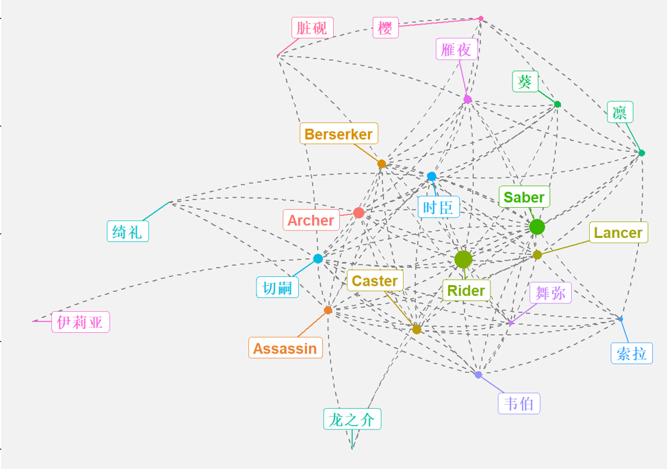

Slide 72
#Rider相关的人物亲密度柱状图
rider_charac <- c("韦伯","Saber","Archer","Lancer","Assassin","Caster","Berserker") #输入人名
rider_num <- c(187.49,106.11,51.08,24.25,16.5,14.61,14.58) #根据weidata1输入计算数值
rider_counts <- data.frame(rider_charac,rider_num) #转化为数据框
ggplot(rider_counts, aes(x = rider_charac, y = rider_num, fill = rider_charac)) +
geom_bar(stat = "identity", width = 0.75) +
labs(x="人物",y="亲密度")+
theme(axis.text=element_text(size=14, family = "wqy-microhei"),
axis.title=element_text(size=20,face="bold"),
axis.title.x = element_text(vjust=-2),
legend.position="none") #绘制柱状图

Slide 73
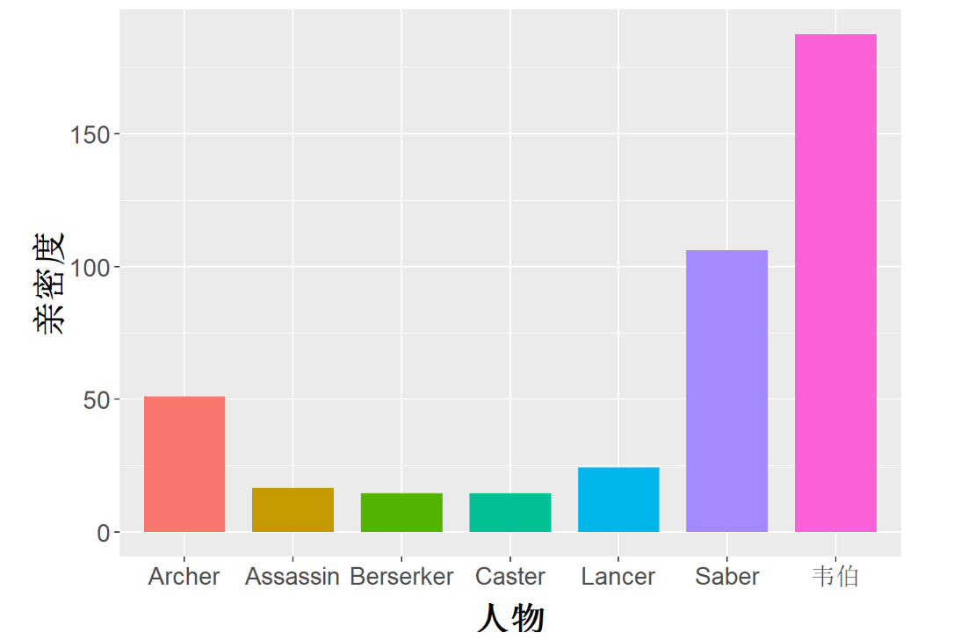

Slide 74
谢 谢

